Slide 1

Национальный статистический комитет Кыргызской Республики
Пресс-конференция по итогам социально-экономического положения Кыргызской Республики
10 июня 2016г.
Социальное обеспечение населения
в Кыргызской Республике
Отдел социальной статистики НСК

Slide 2

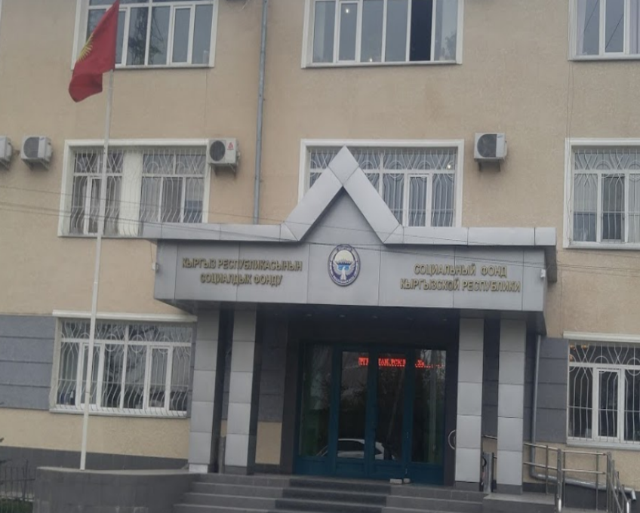
Сбор данных по статистике социального обеспечения
Социальный Фонд КР
Министерство труда и социального развития КР
и другие административные ведомства

Slide 3
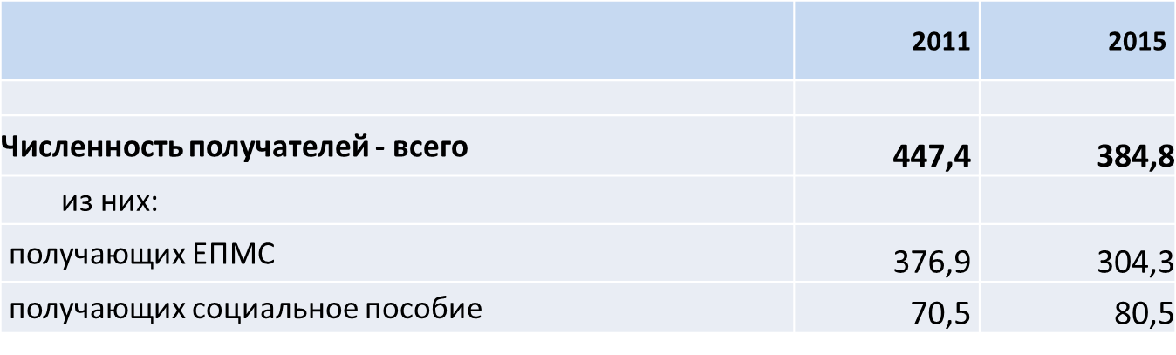
Таблица 1: Получатели государственных пособий, состоящих на учете в органах
Министерства труда и социального развития КР
(на конец года, тысяч человек)

Slide 4
График 1: Получатели социальных пособий в 2015г.
(в процентах к итогу)

Slide 5
График 2: Средний размер назначенных месячных государственных пособий по видам
(на конец года, сомов)

Slide 6
График 3: Пенсионное обеспечение

Slide 7
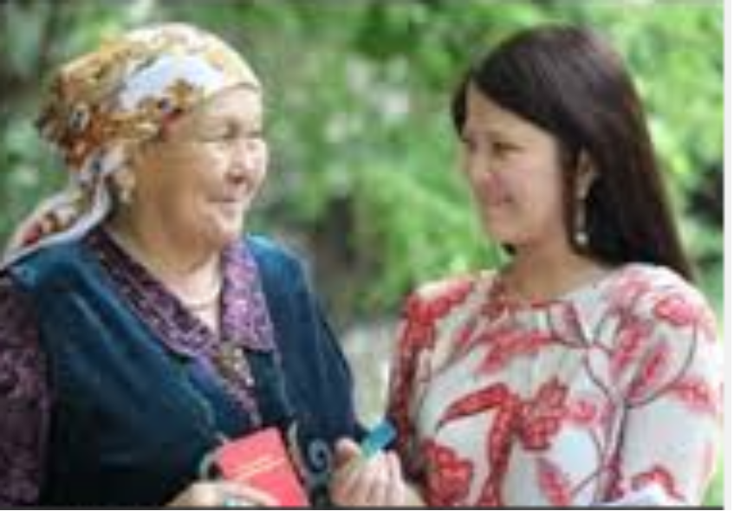
Негосударственный пенсионный фонд
На конец 2015г. число участников составило 1,9 тысяч человек и по сравнению с 2011г. увеличилось более чем в 4 раза.
Треть участников фонда - женщины.
Деятельность его направлена на сбор добровольных пенсионных взносов.

Slide 8
График 4: Число мест в домах-интернатах
Для престарелых и взрослых лиц с ограниченными возможностями здоровья
2011г.-2814 мест
2015г.-2290 мест
Для детей с ограниченными возможностями здоровья
2011г.-465 мест
2015г.-522 мест

Slide 9
Таблица 2. Дети с ограниченными возможностями здоровья в возрасте до 18 лет
 | 2011 | 2012 | 2013 | 2014 | 2015
Численность детей с инвалидностью, человек | 23 565 | 25 346 | 26 672 | 27 450 | 28 200
Доля детей с инвалидностью в общей численности лиц с ограниченными возможностями здоровья, в процентах | 16,5 | 16,9 | 16,4 | 16,3 | 16,2

Slide 10

Таблица 3. Средний размер пособия по инвалидности на детей до 18 лет
(на конец года, сомов)
 | 2011 | 2012 | 2013 | 2014 | 2015
Пособие по инвалидности | 2993,8 | 2992,2 | 3000,0 | 3000,0 | 3000,0
Пособие по инвалидности на детей, больных ДЦП | 3000,0 | 3000,0 | 3000,0 | 3000,0 | 3000,0
Пособие на ВИЧ-инфицированных детей | 3000,0 | 3000,0 | 3000,0 | 3000,0 | 3000,0

Slide 11
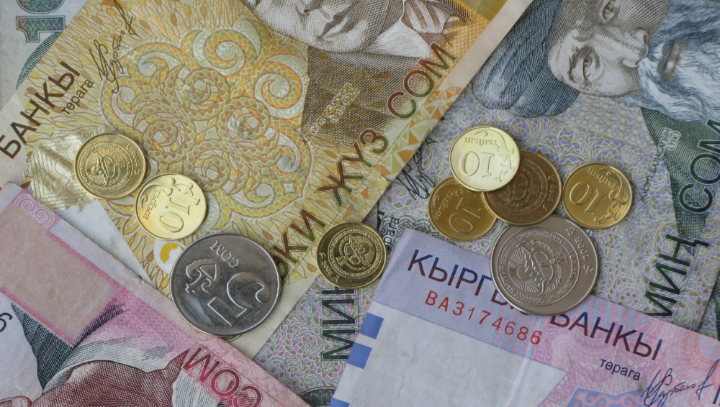
Таблица 4: Расходы на социальную защиту из государственного бюджета
 | 2011 | 2015
Расходы - всего, млн. сомов | 14,3 | 24,8
В процентах к общим расходам | 15,6 | 18,5
В процентах к ВВП | 5,0 | 5,9

Slide 12
СПАСИБО ЗА ВНИМАНИЕ!

